Slide 1
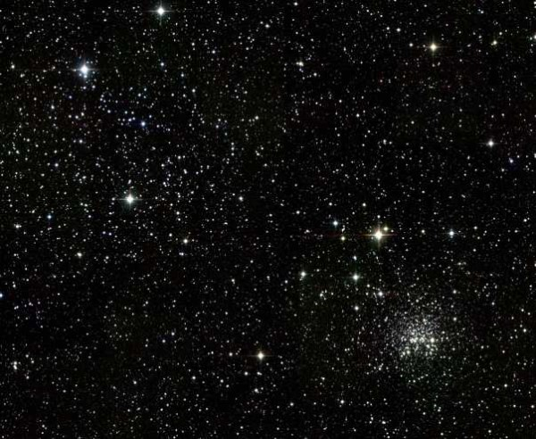


Slide 2
Газета «Будущим поколениям»
Театрализованный проект
6 Б класса ГОУ СОШ 152
Классный руководитель Гамаюнова Г.Н.
формат «Живая газета»
15 апреля 2011 года
50 лет со дня первого полета человека в космос

Slide 3
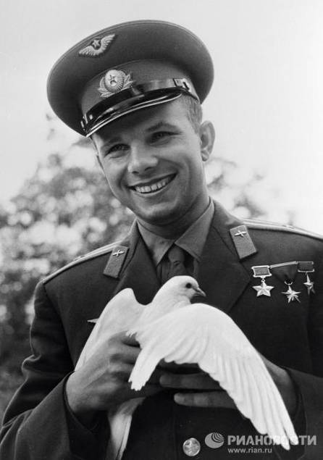
Юрий Гагарин
Первый космонавт:
Юрий Алексеевич Гагарин.
Исторический полет состоялся
12 апреля 1961 года

Slide 4
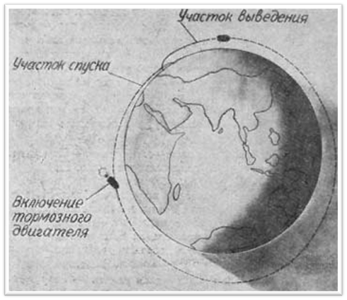
Схема полета Ю.Гагарина

Slide 5
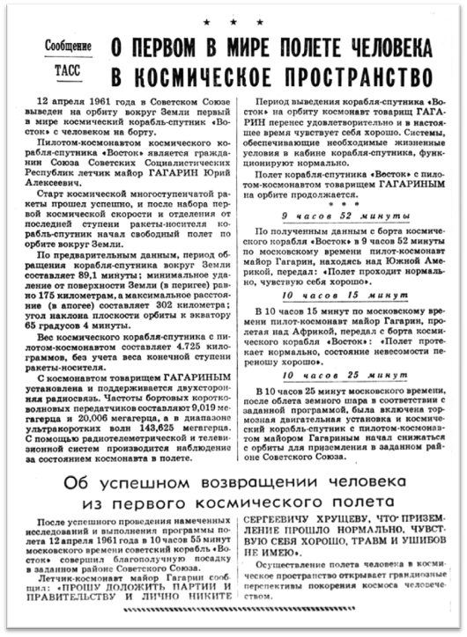
Сообщение телеграфного агентства советского союза (тасс)

Slide 6
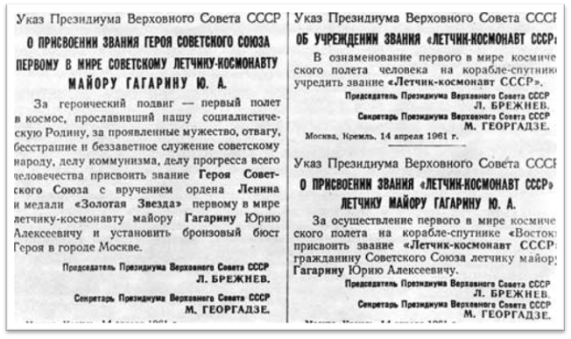
Указы президиума верховного совета сссР
Об учреждении звания «Летчик-космонавт СССР»
О присвоении звания «Летчик-космонавт СССР» летчику майору ГАГАРИНУ Ю.А
О присвоении звания Героя Советского Союза летчику майору ГАГАРИНУ Ю.А

Slide 7
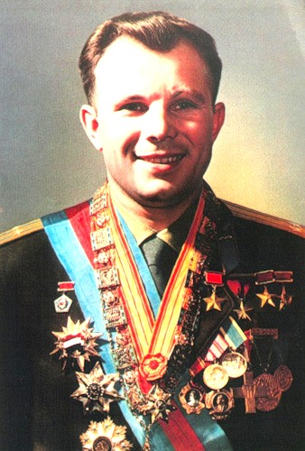
Ю. А. Гагарин награжден
25 медалями и орденами
Почетный житель 20 городов Мира

Slide 8
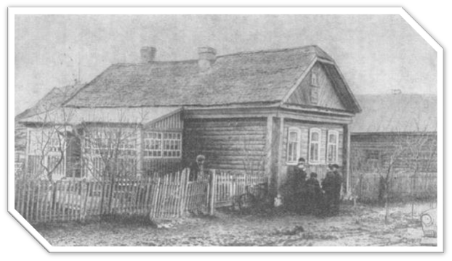
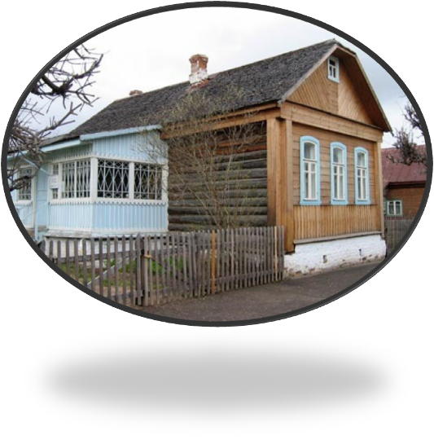
Дом Гагариных в селе Клушино
Гжатский район (Смоленская область)

Slide 9
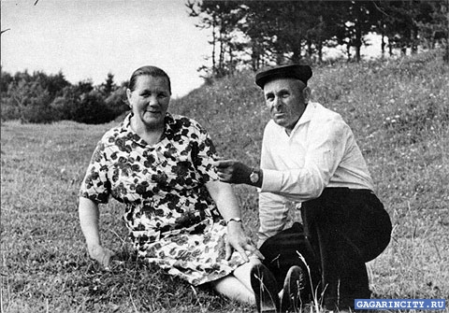
Родители Юрия Гагарина
Анна Тимофеевна и Алексей Иванович Гагарины

Slide 10
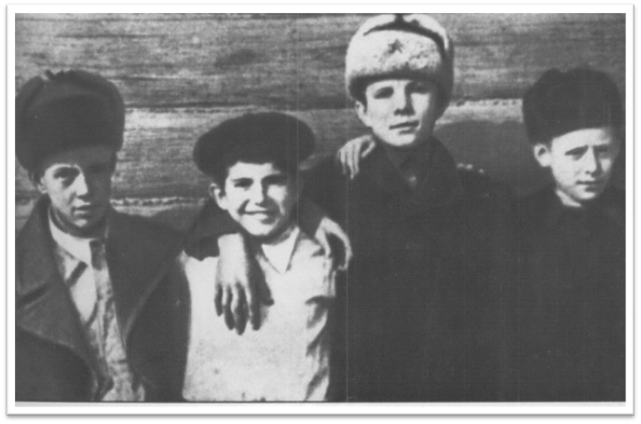
Юра Гагарин в школьные годы
После освобождения деревни

Slide 11
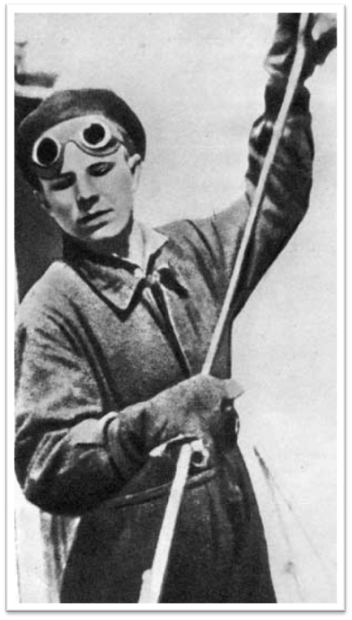
Гагарин – ученик формовщика-литейщика
Люберецкое ремесленное училище

Slide 12
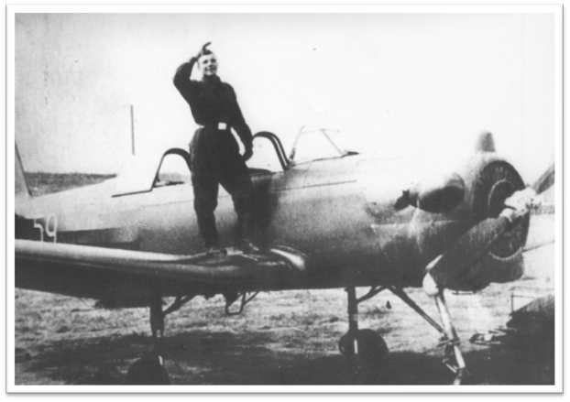
В саратовском аэроклубе
196 полетов на ЯК-18.
В общей сумме налетал 42,5 часа

Slide 13
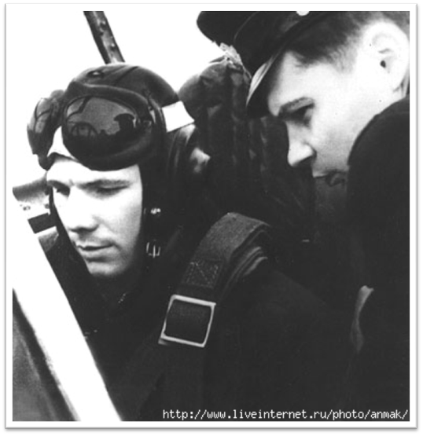
Летчик -истребитель ст.Лейтенант Ю.А. Гагарин
Северный флот

Slide 14
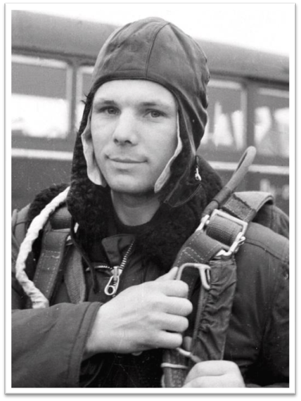
Прошу зачислить меня в отряд космонавтов
Из аттестата лейтенанта Гагарина: летать любит, летает смело, уверенно.

Slide 15
Все ближе, ближе нам небо бескрайнее

Slide 16
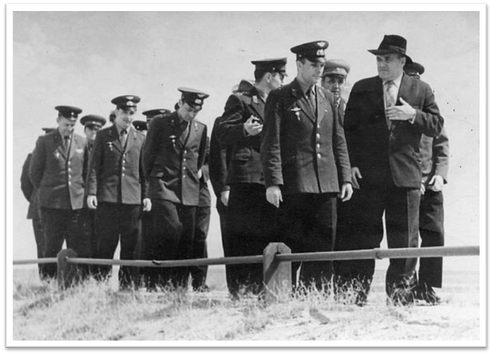
Королев с первым отрядом
Из 20 претендентов были отобраны 6: Ю.Гагарин, Г.Титов, Г.Нелюбов, А.Николаев, П.Попович, В.Быковский.

Slide 17
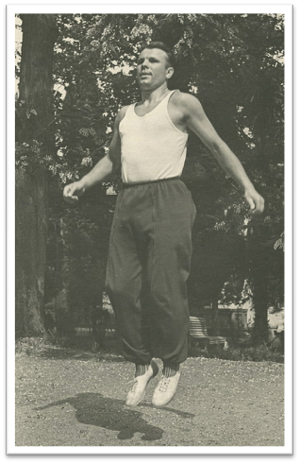
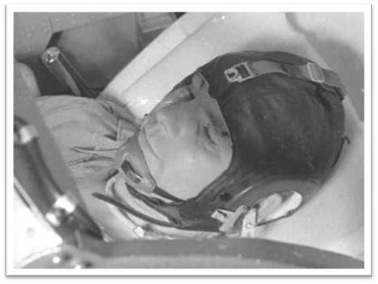
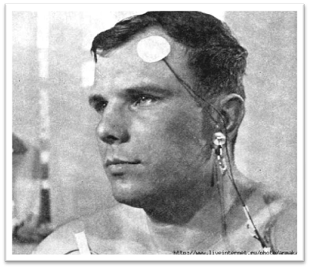
Подготовка к полету
Одно из главных условий –
отменное физическое здоровье

Slide 18
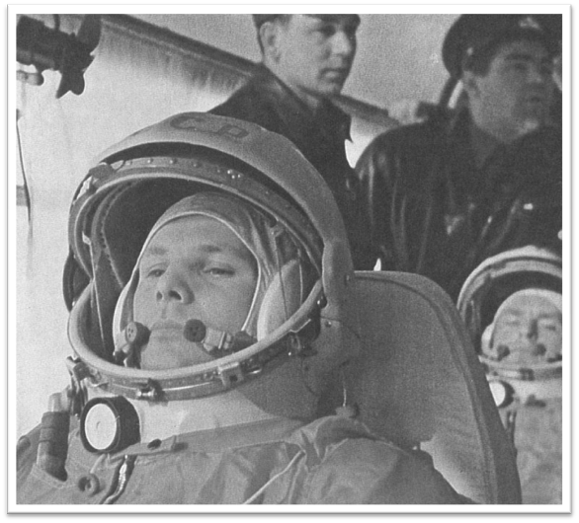
Гагарин перед стартом
В автобусе по пути на стартовую площадку.
Позади Гагарина - Герман Титов

Slide 19
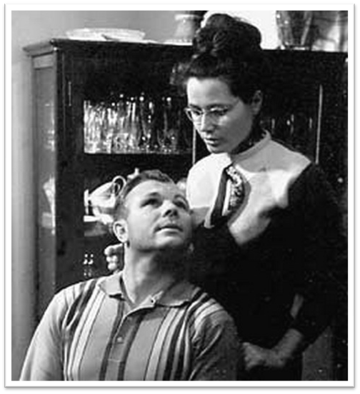
Гагарин с Женой
Жена - Валентина Ивановна

Slide 20
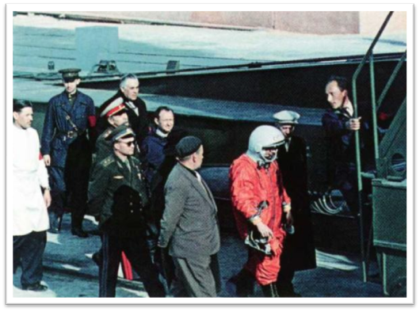
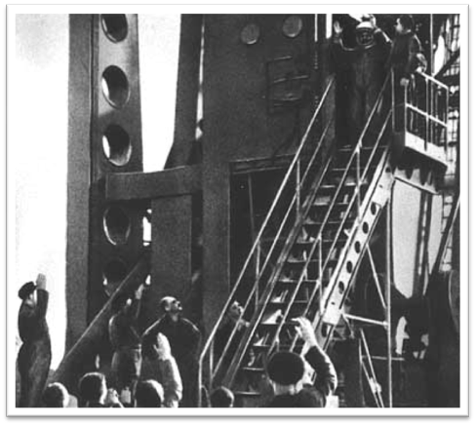

Один за всех…
А он к ракете шел. Вдруг оглянулся,
Чтоб улыбнуться всем, кто провожал.

Slide 21
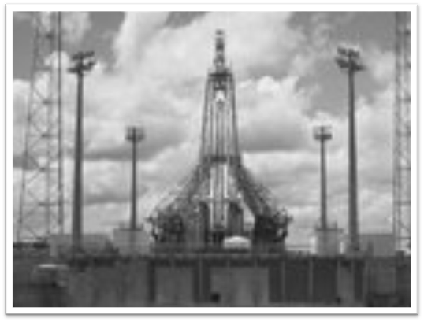
Восток к старту готов!

Slide 22
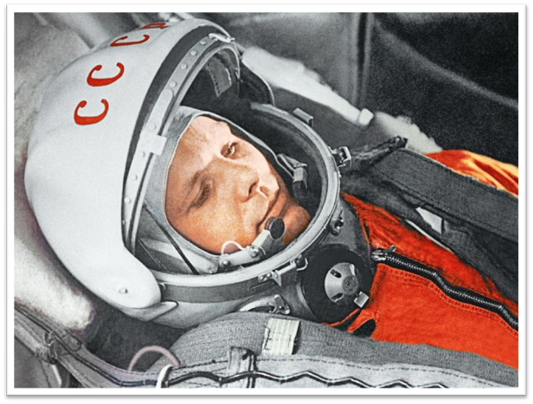
Гагарин перед стартом
В капсуле корабля космонавт полулежал

Slide 23
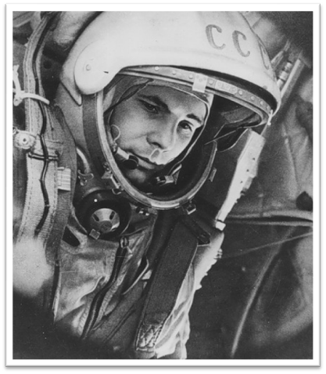
Копия стенограммы предполетных переговоров
Королев: "Кедр", я "Заря-1". Юрий Алексеевич, у нас так получилось: после закрытия люка один контакт не показался. Он поджался. Мы сейчас будем снимать люк и потом его поставим снова. Как поняли меня?
Гагарин: Понял вас правильно. Самочувствие хорошее, настроение бодрое. Прием.

Slide 24
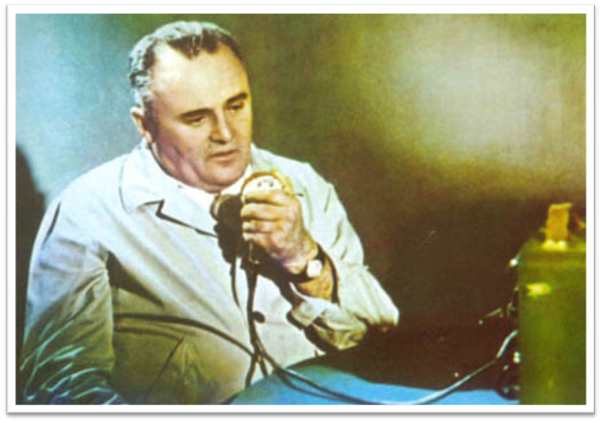
Королев объявляет минутную готовность
9 часов 00 минут ( время московское)
12 апреля 1961 года

Slide 25
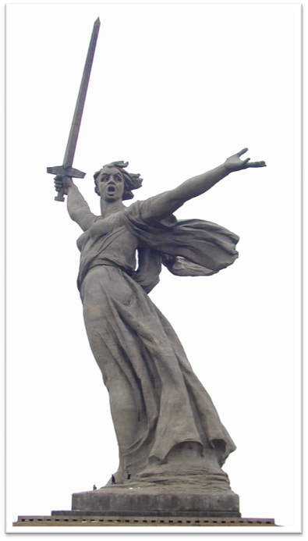
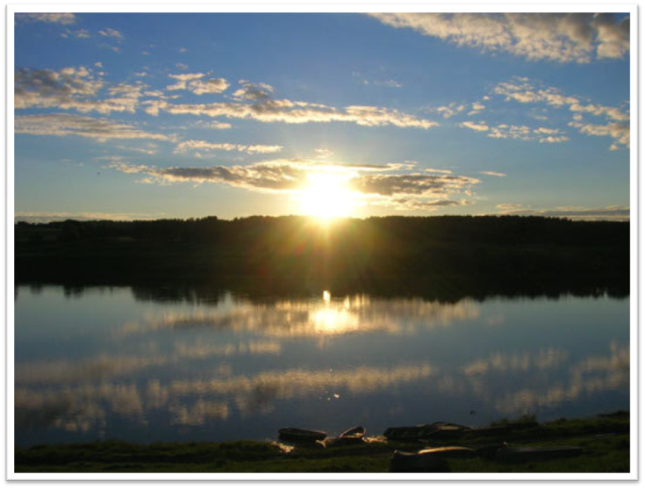
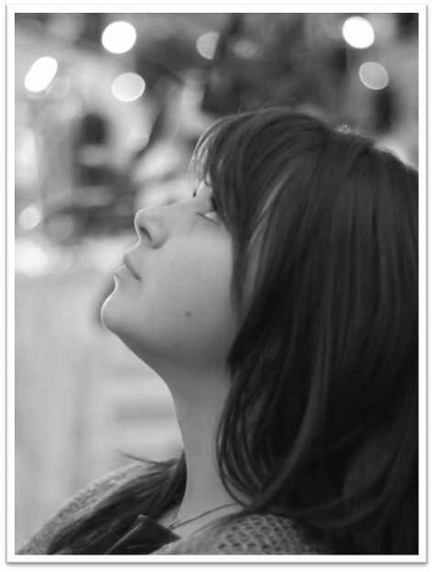
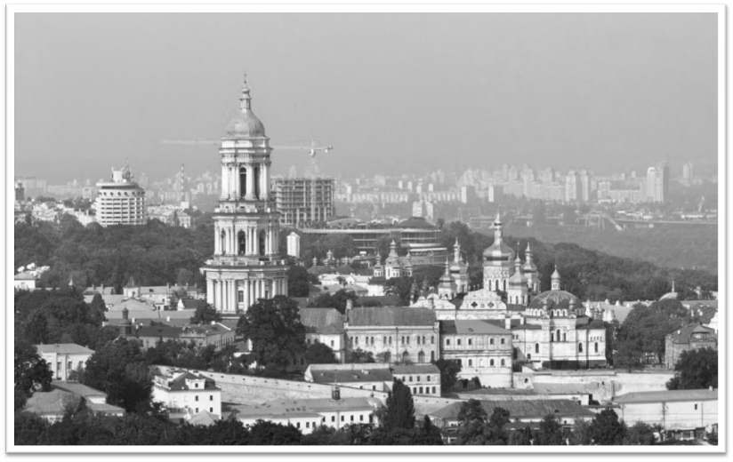
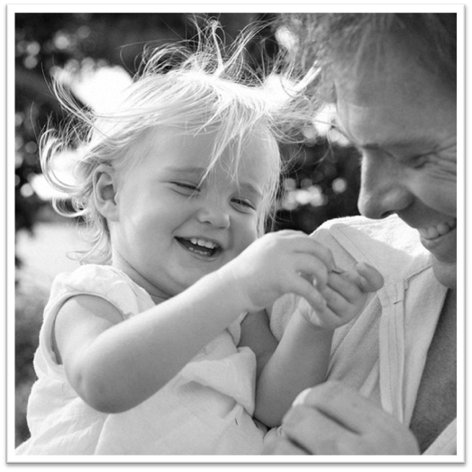
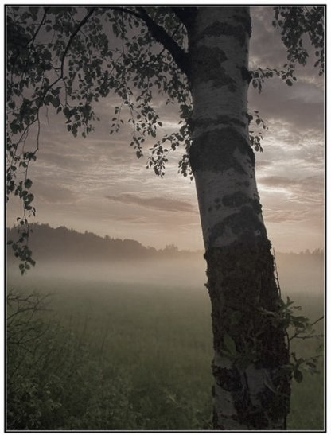
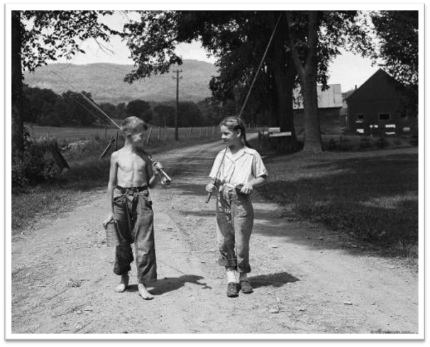
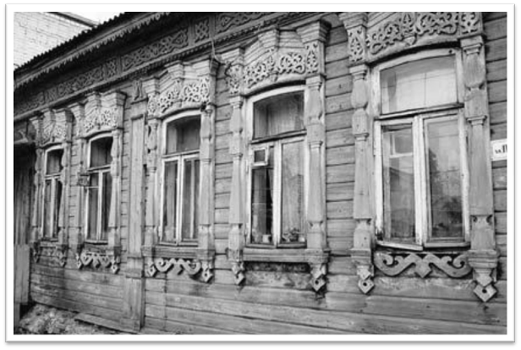
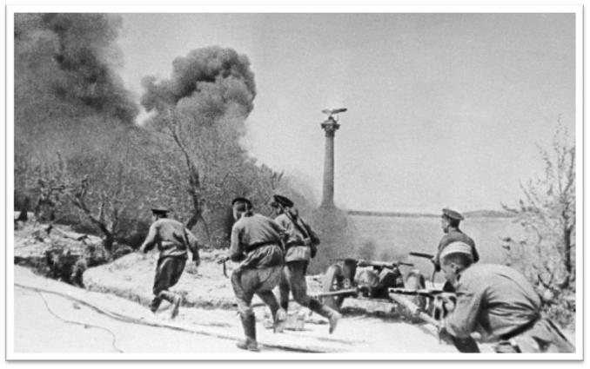
Моя страна, не знающая страха шлет ныне в космос сына своего

Slide 26
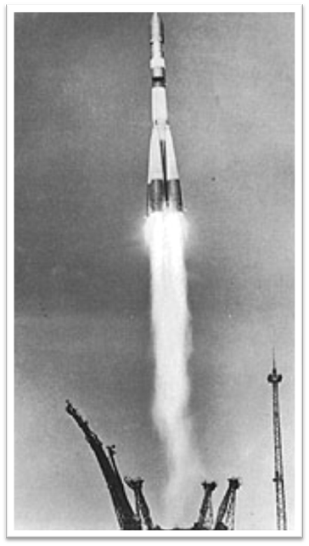
Ракетоноситель «восток»
Отрыв корабля

Slide 27

Космодром байконур
Москва
Байконур
Позывной Гагарин «КЕДР»

Slide 28
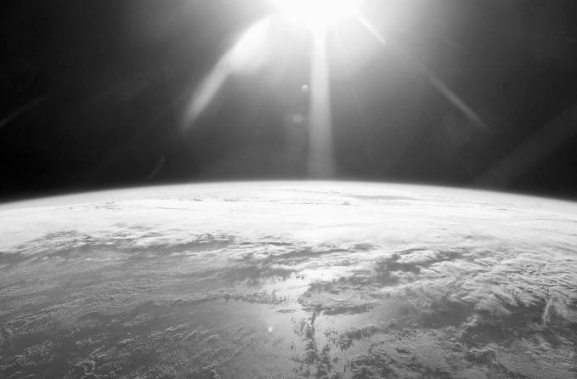
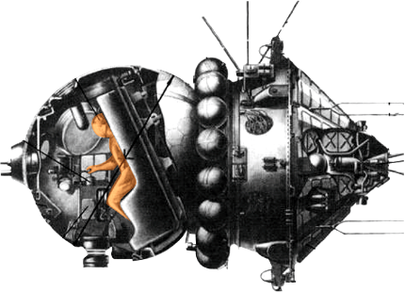
Схема расположения космонавта в космическом корабле
Пилот в кресле лежал, плотно прикрепленный к креслу. Он мог двигать немного головой и руками. Управление было автоматическим с Земли.

Slide 29
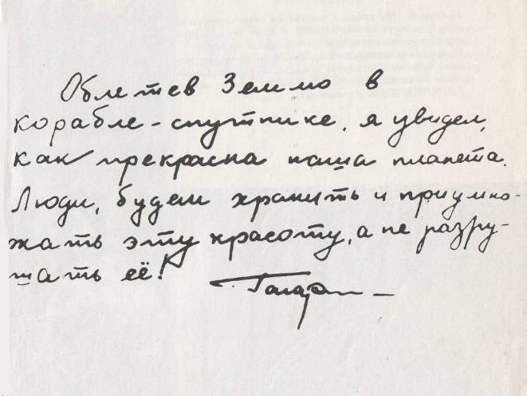
Как прекрасна наша планета
Записка Ю. Гагарина

Slide 30
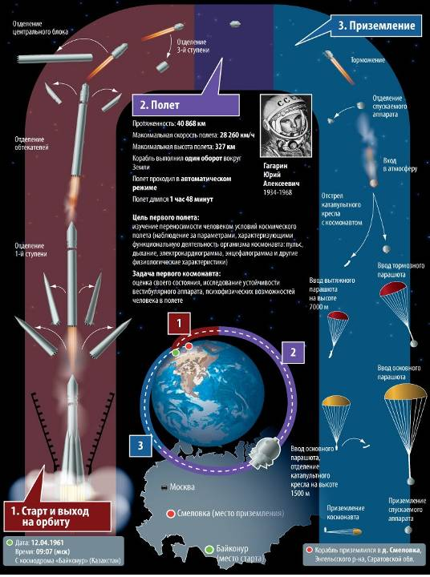
Схема полета

Slide 31
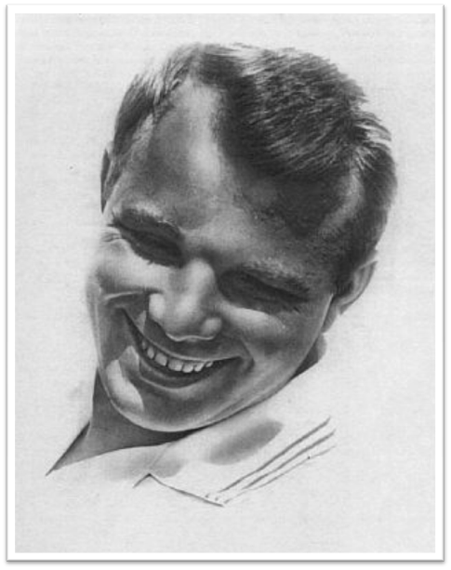
Да, без гагаринской улыбки темнее было б на земле!

Slide 32
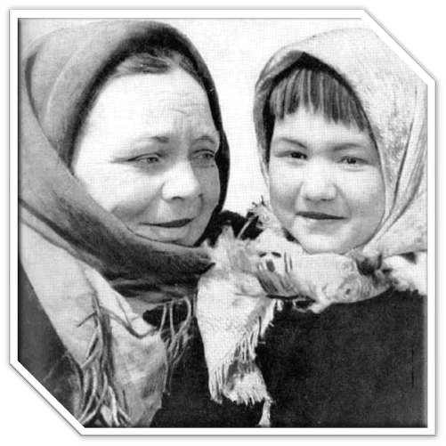
Анна Тахтарова и ее внучка Рита
Они очень испугались увидев человека в ярко-оранжевом костюме, спускавшегося на парашюте.
Гагарин крикнул им: «Я свой! Русский!»

Slide 33
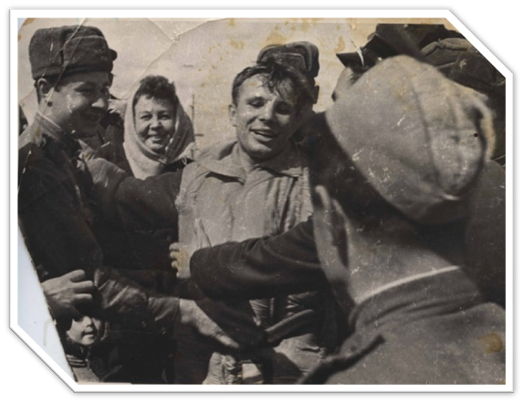
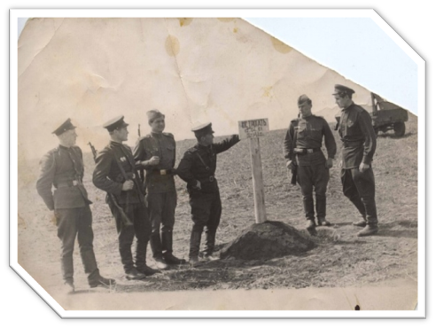
Встреча Юрия Гагарина
Первые объятия
на Саратовской земле
На месте приземления в Саратовской области
Место приземления космонавта.
Надпись «Руками не трогать»

Slide 34
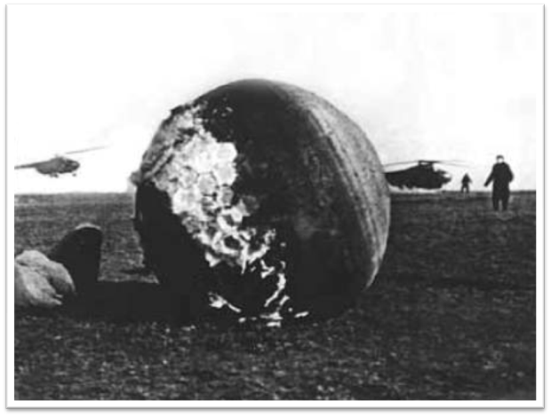
Спускаемый аппарат гагарина
12 апреля 1961

Slide 35
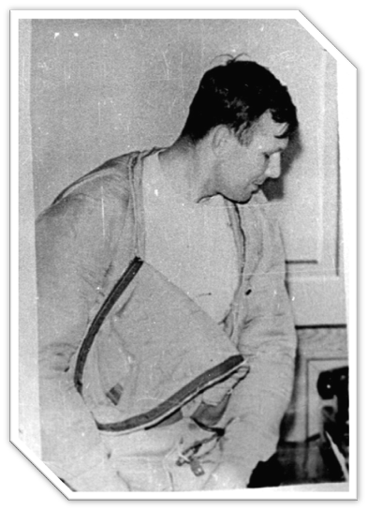
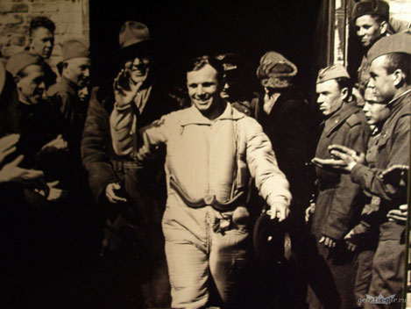
На военной базе в Энгельске
Перед докладом правительству
Перед телефонным докладом

Slide 36
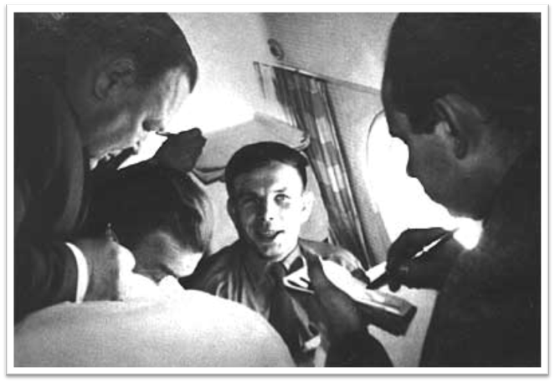
По пути в москву.

Slide 37
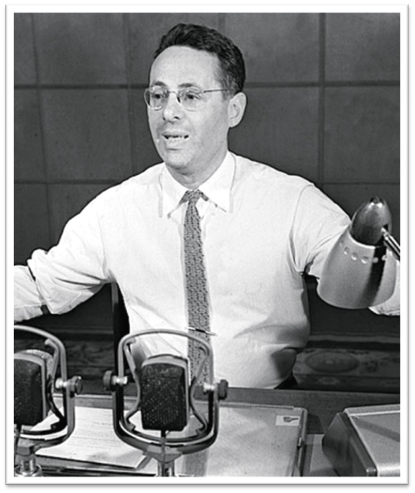
Юрий Борисович Левитан
( 1914-1983)
Диктор Всесоюзного радио и Государственного комитета
Совета Министров СССР

Slide 38
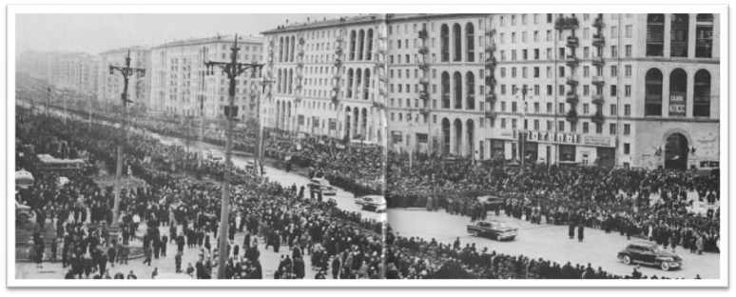

Праздновала вся Москва !!!
Ленинский проспект
Аэропорт Внуково.

Slide 39


Москва ликует
14 апреля 1961 года

Slide 40


Поздравительные листовки
В день встречи Ю.Гагарина в Москве, 14 апреля 1961 года, такие листовки разбрасывали с вертолетов на улицы города

Slide 41









Заголовок номера : наша земля стала берегом вселенной

Slide 42




















Отклики в мире
Канада
Китай
США
Ливан
Куба
Египет
Индия
По данным ТАСС

Slide 43


Подарок чешских школьников
Снимок с голубем стал самым известным .
Гагарин и белый голубь – посланцы мира!

Slide 44



Космическая мода
Андре Курреж
Пьер Карден
Ив-Сен Лоран
Пако Раббан и другие

Slide 45



Родина Слышит, родина знает !

Slide 46


Гимн Космонавтов
Войнович
Владимир
Николаевич
Заправлены в планшеты космические карты,
И штурман уточняет в последний раз маршрут.
Давайте-ка, ребята, споёмте перед стартом,
У нас ещё в запасе четырнадцать минут.
Я верю, друзья, караваны ракет
Помчат нас вперёд от звезды до звезды.
На пыльных тропинках
Далёких планет
Останутся Наши следы.
На пыльных тропинках
Далёких планет
Останутся Наши следы!
Фельцман
Оскар
Борисович
Написан в октябре 1960 года

Slide 47

Мир планет светится !
Скоро им в будущем человек встретится!!!

Slide 48
Выпуск газеты
«Будущим поколениям»

Slide 49
Газета «Будущим поколениям»
Театрализованный проект
6 Б класса ГОУ СОШ 152
Руководитель проекта: Гамаюнова Г.Н.
формат «Живая газета»
15 апреля 2011 года
50 лет со дня первого полета человека в космос
Спасибо за внимание!

